Slide 1
Теплопередача
Презентацию подготовила
учитель физики Ростовцева Л. Г.
Г. Иркутск

Slide 2
Теплопередача
Теплопередача (или теплообмен) − это способ изменения внутренней энергии тела.

Slide 3
Теплопередача
Энергия путём теплообмена всегда передается от тела с более высокой температурой к телам с более низкой температурой.

Slide 4
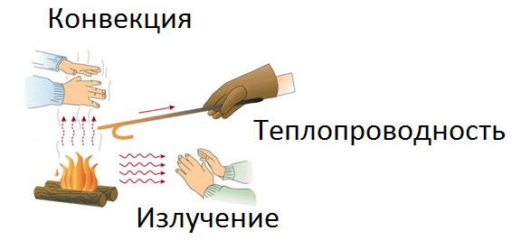
Теплопередача

Slide 5
Теплопроводность
− это явление передачи внутренней энергии от одной части тела к другой или от одного тела к другому при их непосредственном контакте.

Slide 6
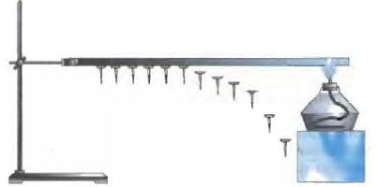
Теплопроводность твёрдых тел

Slide 7
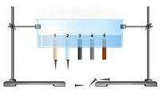
Теплопроводность твёрдых тел
Дерево
Стекло
Железо
Алюминий
Медь

Slide 8
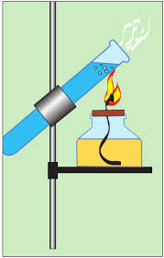
Теплопроводность жидкостей

Slide 9
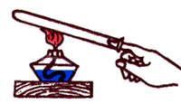
Теплопроводность газов

Slide 10
Теплопроводность
Причины возникновения:
тепловое движение молекул (атомов)
взаимодействие молекул (атомов)

Slide 11
Теплопроводность
Особенности:
передаётся в твёрдых веществах, в жидкостях, в газах;
выравниваются температуры тел при контакте;
разные вещества имеют разную теплопроводность;
само вещество не переносится.

Slide 12
Теплопроводность
Ножницы и карандаш, лежащие на столе, имеют одинаковую температуру. Почему же на ощупь ножницы кажутся холоднее карандаша?
В какой обуви больше мерзнут ноги зимой: в просторной или тесной?
Почему на воздухе при температуре 25°С человеку жарко, а в воде, имеющей такую же температуру, ему прохладно?

Slide 13
Конвекция
− это явление передачи внутренней энергии перемещающимися струями или потоками самого вещества.

Slide 14
Конвекция
Причины возникновения:
тепловое расширение (уменьшение плотности) тел;
сила тяжести;
архимедова сила.

Slide 15
Конвекция
Особенности:
в жидкостях и газах;
само вещество переносится;
нагревать вещество нужно снизу.

Slide 16
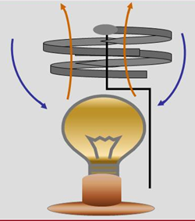
Конвекция в газах

Slide 17
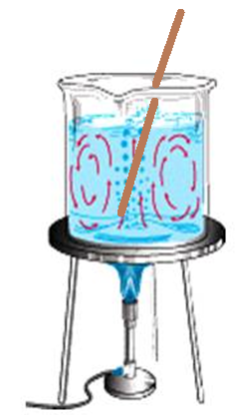
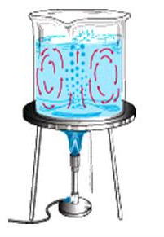
Конвекция в жидкостях

Slide 18
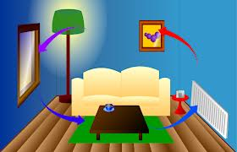
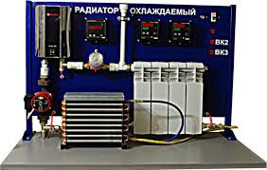
Конвекция
Естественная
(свободная)
Вынужденная
(принудительная)

Slide 19


Примеры конвекции в природе
Дневной бриз
Ночной бриз

Slide 20
Конвекция
Когда парусным судам удобнее входить в гавань: днём или ночью?
Почему в безветрие пламя свечи устанавливается вертикально?
В тёплую комнату внесли холодный предмет. Изобразите на рисунке направление конвекционных потоков воздуха около этого предмета.

Slide 21
Излучение
− это явление передачи внутренней энергии путём электромагнитных волн.

Slide 22
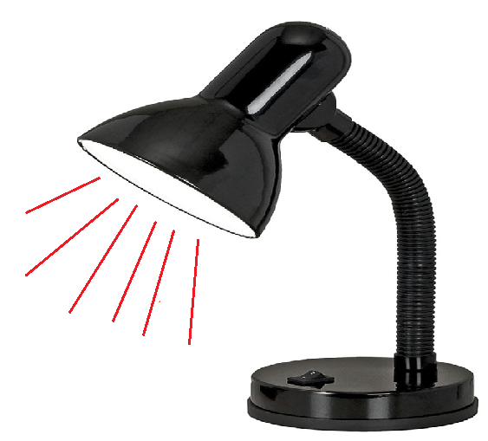
Излучение

Slide 23
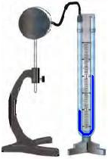
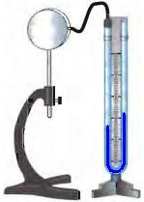
Излучение

Slide 24
Излучение
Причина возникновения:
поглощение веществом электромагнитных волн;
испускание веществом электромагнитных волн.

Slide 25
Излучение
Особенности:
в вакууме;
чем выше температура вещества, тем интенсивнее излучение;
темные тела лучше поглощают и излучают, чем светлые.

Slide 26
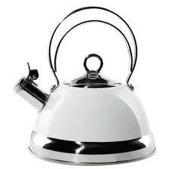
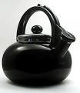
Излучение
Хуже теплообмен
Лучше теплообмен
Медленнее нагревается, медленнее остывает
Быстрее нагревается, быстрее остывает

Slide 27
Излучение
Почему вспаханное поле сильнее нагревается солнечным излучением, чем зелёный луг?
Почему грязный снег в солнечную погоду тает быстрее, чем чистый?
Почему летом становится прохладно, когда облака закрывают солнце?

Slide 28
Литература
http://900igr.net/prezentatsii/fizika/Plan-uroka-po-fizike/001-Vzaimodejstvie-uchitelja-i-uchenika.html
School-collection.edu.ru/catalog/res669b7973-e921-11dc-95ff…/view/
Img2_314…jpg
School.[vatit.com/inde[.php7title
20-11-2012-5.pdf.
Znanija.com/task/25545505
Nado5.ru/e-book/izluchenie

